Slide 1
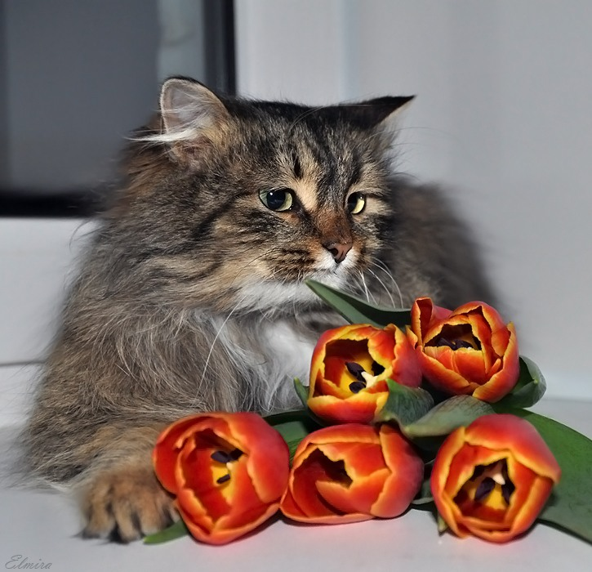
Весенний кот.
Пришла весна, зацвели мать-и-мачеха и незабудки, под коричневыми корнями леса явились подснежники, а в соседнем доме неожиданно расцвел Кот.
Подснежниками заголубели котовьи усы, мать-и-мачехой и листом черемухи зазолотели глаза, а на лапах и на груди объявились белые вербные сережки.
Ю. Коваль.

Slide 2
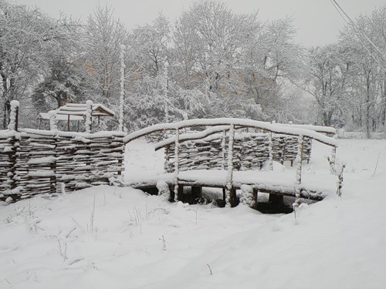
Метафора – перенос названия с одного предмета, действия или свойства на другое на основе сходства (греч. «metaphora» - «перенос»)
Бело, безжизненно кругом,
Земля и небо – все одето
Каким-то тусклым серебром.
А.Фет

Slide 3
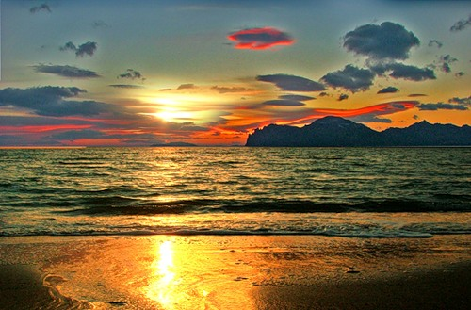
Эпитет - (греч. epítheton, буквально — приложенное), художественное определение.
Сны золотые
Шелковые ресницы

Slide 4
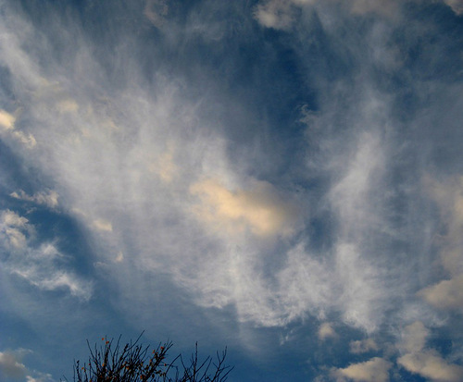
Олицетворение – перенос признаков живого существа на неживой предмет или понятие.
Осторожно ветер
Из калитки вышел,
Постучал в окошко,
Пробежал по крыше.
М. Исаковский.

Slide 5
Чернеет лес, теплом разбуженный,
Весенней сыростью объят.
А уж на ниточках жемчужины
От ветра каждого дрожат
С. Маршак «Ландыш».
Гаснет день. За косогором
Разливается закат,
Звонкий месяц выйдет скоро
Погулять по крышам хат.
М. Исаковский.
Вот утро севера –сонливое, скупое - …
А.Фет.
Стеклянный, редкий и ядреный,
С веселым грохотом спеша,
Промчался дождь, и лес зеленый
Затих, прохладою дыша.
И. Бунин.

Slide 6
